Slide 1
CHƯƠNG 2:
NỀN TẢNG JAVA CƠ BẢN

Slide 2
Mục tiêu
Lớp và đối tượng trong Java;
Trình bày các đặc điểm của lập trình hướng đối tượng;
Phân biệt được ghi đè phương thức (override) và nạp chồng phương thức (overload);

Slide 3
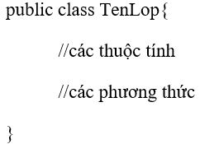
2.1. Lớp – Class
2. Lớp và đối tượng trong Java
Class được xem như một khuôn mẫu của đối tượng. Mỗi Class có các thuộc tính và các phương thức cần thiết

Slide 4
Ví dụ:
Tạo lớp Hình chữ nhật có các thuộc tính là chiều dài và chiều rộng, có phương thức tính chu vi, phương thức tính diện tích.

Slide 5
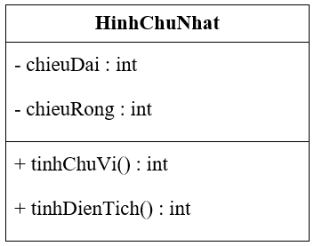
Phân tích yêu cầu
Tạo lớp Hình chữ nhật có các thuộc tính là chiều dài và chiều rộng, có phương thức tính chu vi, phương thức tính diện tích.
ClassName
attributes
methods

Slide 6
Constructor – hàm khởi tạo
Constructor được gọi tự động khi dùng từ khóa new để khởi tạo đối tượng.
Constructor không tham số - default constructor
Constructor có tham số
Các phương thức Getter, Setter

Slide 7
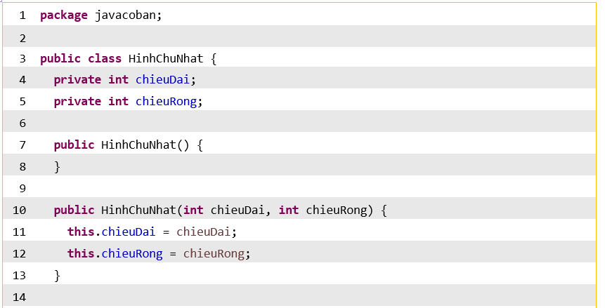
Code lớp HinhChuNhat

Slide 8
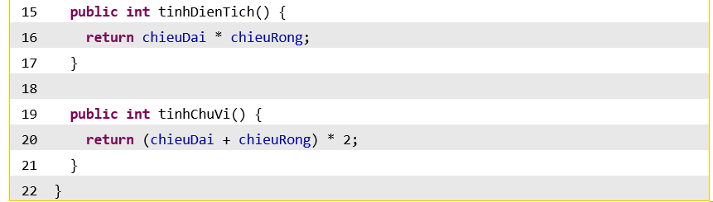

Slide 9
2.2. Đối tượng – Object
Đối tượng được tạo ra từ các lớp nên được gọi là các thể hiện của lớp (class instance).
Ví dụ tạo đối tượng (thể hiện của lớp HinhChuNhat):
HinhChuNhat hcn1 = new HinhChuNhat(6, 11);
HinhChuNhat hcn2 = new HinhChuNhat(30, 24);

Slide 10
Test main
public static void main(String[] args){
HinhChuNhat hcn1 = new HinhChuNhat(6, 11);
HinhChuNhat hcn2 = new HinhChuNhat(30, 24);
System.out.println(“Dien tich hcn1 = ” + hcn1.tinhDienTich());
}

Slide 11
2.3. Từ khóa static
Biến static được dùng để khai báo thuộc tính chung của tất cả đối tượng thuộc lớp.
Sử dụng biến static giúp chương trình sử dụng bộ nhớ hiệu quả hơn (tiết kiệm bộ nhớ).

Slide 12
Lưu ý:
Một phương thức static được gọi mà không cần tạo một instance của một lớp.
Phương thức static không thể sử dụng biến non-static hoặc gọi trực tiếp phương thức non-static.
Một phương thức tĩnh (static method) có thể được kế thừa, nhưng không được ghi đè (override)

Slide 13
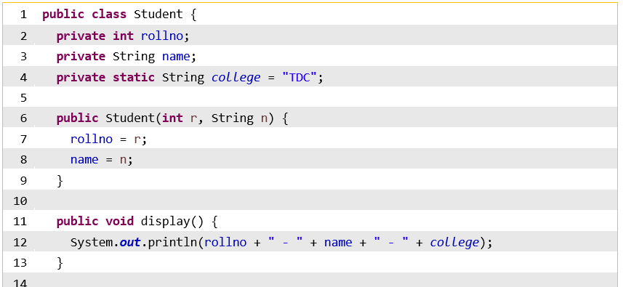
Ví dụ:

Slide 14
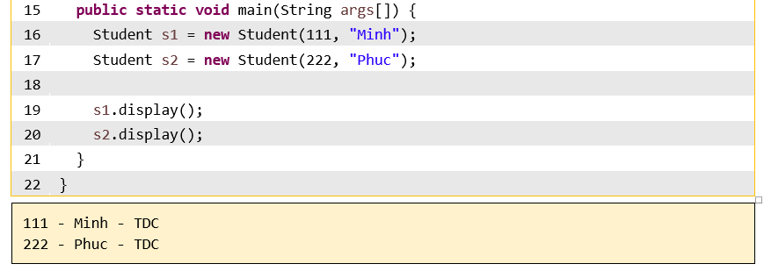

Slide 15
2.4. Từ khóa final
Từ khóa final cho biết đó là lần gán giá trị cuối cùng.

Slide 16
Lưu ý:
Không thể thay đổi giá trị của biến final.
Một biến final mà không được khởi tạo tại thời điểm khai báo được gọi là biến final trống, và nó chỉ có thể được khởi tạo trong Constructor.
Tất cả các phương thức của lớp final đều phải là final, nhưng không yêu cầu đối với thuộc tính. Một phương thức final không thể được overload và override.

Slide 17
2.5. Package
Dùng package để nhóm các lớp vào với nhau thành các đơn vị nhỏ hơn -> bố trí gọn gàng hơn và dễ quản lý. Một package có chứa nhiều class hay interface bên trong, đồng thời cũng có thể chứa package khác bên trong.
Dòng khai báo package phải là dòng đầu tiên trong tập tin khai báo lớp. Sử dụng gói thư viện package: import <tên_package>.<tên_class>;

Slide 18
Ví dụ:
import java.util.Math;
import java.io.*; //dấu * là import tất cả các class của package java.net

Slide 19
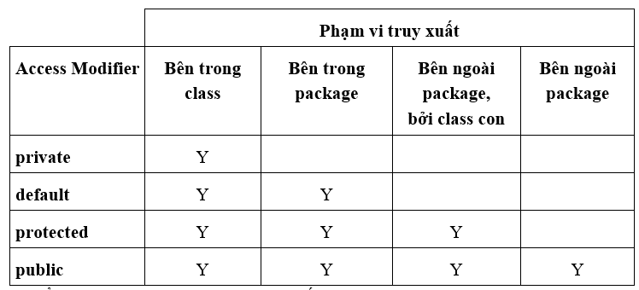
2.6. Phạm vi truy xuất
Có 4 kiểu khai báo phạm vi truy xuất: Public, private, protected, default

Slide 20
3.1. Tính trừu tượng (Abstraction)
3. Đặc điểm hướng đối tượng trong Java
Trừu tượng hóa giúp bỏ qua nhiều đặc điểm của đối tượng thực, chỉ lấy những thuộc tính và phương thức cần thiết để lập trình giải quyết bài toán cụ thể. Trừu tượng hóa tập trung vào đối tượng cần có gì.
Tính trừu tượng có mối liên hệ mật thiết với tính đa hình và kế thừa

Slide 21
3.2. Tính đóng gói (Encapsulation)
Tính đóng gói thể hiện qua việc dùng lớp (class). Một lớp là mô tả về một tập hợp các đối tượng có cùng các thuộc tính, hành vi.
Encapsulation là việc đóng gói dữ liệu (data) và các phương thức liên quan (methods) vào một đơn vị (class).
Tính đóng gói trong Java còn được thấy ở inner class. Inner class là lớp được khai báo bên trong một lớp khác. Inner class có thể truy xuất trực tiếp biến của lớp chứa nó.

Slide 22
3.3. Tính kế thừa (Inheritance)
Tính kế thừa cho phép xây dựng một lớp mới dựa trên một lớp đã có.
Một lớp con hay lớp dẫn xuất (subclass, derived class) có thể kế thừa tất cả các thuộc tính và phương thức của lớp cha (superclass, base class). Lớp con có thể thêm thuộc tính và phương thức mới của riêng nó và có thể override phương thức của lớp cha.
Trong Java, có 3 dạng kế thừa chính: kế thừa từ Class, kế thừa từ Abstract class và kế thừa từ Interface.

Slide 23
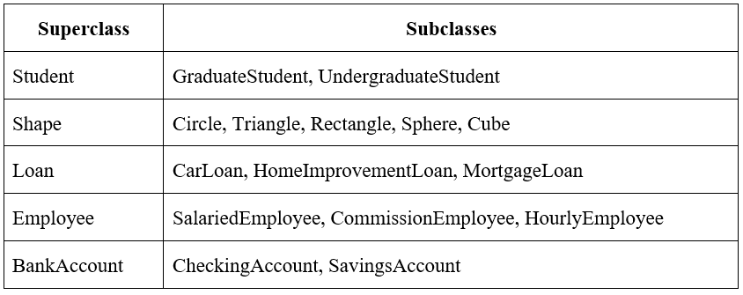
Ví dụ kế thừa

Slide 24
Mục đích của thừa kế là tái sử dụng.
Lớp con được phép sở hữu các tài sản (trường và phương thức) của lớp cha
  Lớp con được phép sở hữu các tài sản public hoặc protected của lớp cha
  Lớp con cũng được phép sở hữu các tài sản mặc định {default} của lớp cha nếu lớp con và lớp cha được định nghĩa cùng gói
  Lớp con không thể truy cập thành viên private của lớp cha
Lớp con không kế thừa các hàm tạo của lớp cha

Slide 25
package poly.ho;
public class NhanVien{
public String hoTen;
protected double luong;
public NhanVien(String hoTen, double luong){…}
void xuat(){…}
private double thueThuNhap(){…}
}
package poly.hcm;
public class TruongPhong extends NhanVien{
public double trachNhiem;
public TruongPhong (String hoTen, double luong, double trachNhiem){…}
public void xuat(){
// Mã ở đây có thể sử dụng những tài sản nào của lớp cha
}
}

Slide 26
Sử dụng super
Truy cập đến các thành viên của lớp cha bằng cách sử dụng từ khóa super
Có thể sử dụng super để gọi hàm tạo của lớp cha
public class Parent{
public String name;
public void method(){}
}
public class Child extends Parent{
public String name;
public void method(){
this.name = super.name;
super.method()
}
}

Slide 27
Sử dụng super
package poly.ho;
public class NhanVien{
public NhanVien(String hoTen, double luong){…}
public void xuat(){…}
}
package poly.hcm;
public class TruongPhong extends NhanVien{
public double trachNhiem;
public TruongPhong (String hoTen, double luong, double trachNhiem){
super(hoTen, luong);
this.trachNhiem = trachNhiem
}
public void xuat(){
super.xuat()
System.out.println(trachNhiem)
}
}

Slide 28
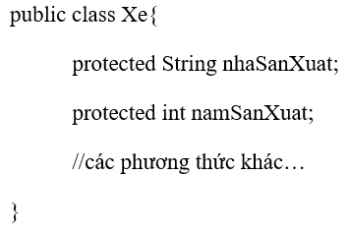
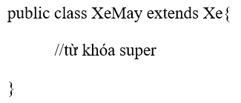

Slide 29
Overloading method – Nạp chồng phương thức
Trong một lớp nhiều phương thức có cùng tên nhưng khác tham số (khác kiểu dữ liệu, khác số lượng tham số) gọi là nạp chồng phương thức (overloading method).

Slide 30
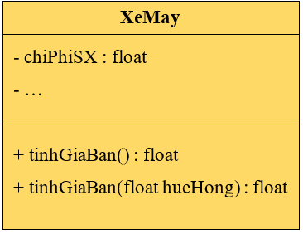
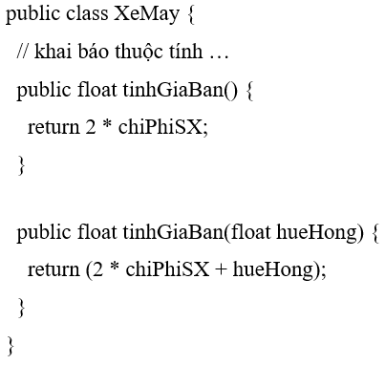
Ví dụ:

Slide 31
Overriding method – Ghi đè phương thức
Trong kế thừa, các lớp con thừa hưởng các thuộc tính và phương thức public và protected của lớp cha. Lớp con cũng có thể ghi đè phương thức của lớp cha. Khi đó phương thức ở lớp con giống với phương thức ở lớp cha về tên phương thức, kiểu trả về, kiểu và số lượng
tham số.

Slide 32
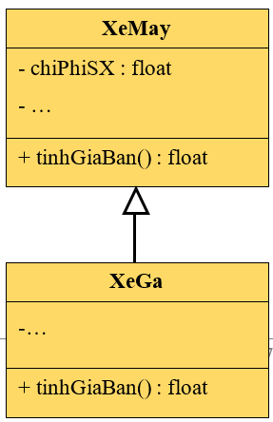
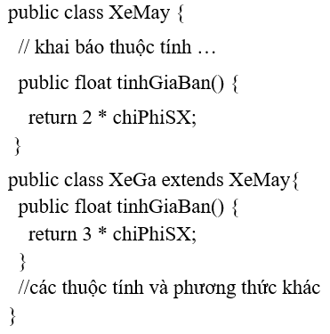
Ví dụ: Overriding phương thức tinhGiaBan()

Slide 33
Ép kiểu – casting
Ép kiểu là việc thực hiện gán đối tượng này sang một kiểu dữ liệu khác.
Object obj = new Student(); //ép kiểu không tường mình (ngầm), upcasting
Student st1 = (Student) obj; //ép kiểu tường minh, downcasting

Slide 34
3.4. Tính đa hình (Polymorphism)
Tính đa hình cho phép một phương thức có cách thực hiện khác nhau trên nhiều loại đối tượng khác nhau (overload) hoặc một phương thức có cách thực hiện khác nhau tùy ngữ cảnh khác nhau (override).
Tính đa hình cho phép cài đặt các lớp dẫn xuất (lớp con) khác nhau từ một lớp nguồn (lớp cha). Tính đa hình trong Java là khi một đối tượng có thể có nhiều kiểu khác nhau

Slide 35
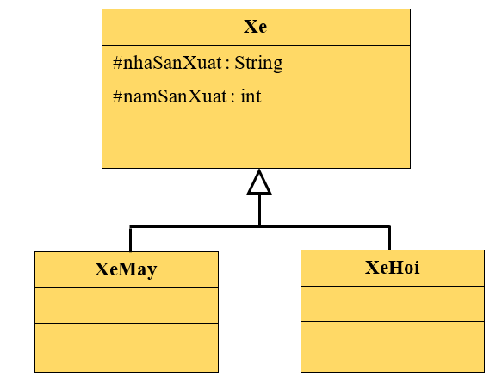
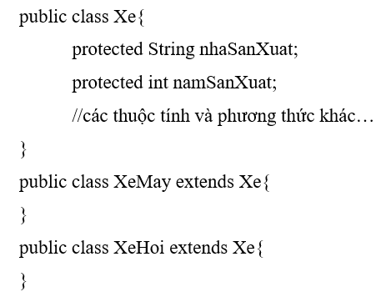
Ví dụ

Slide 36
Bài tập
Bài 1: Tạo lớp mô tả sinh viên bao gồm họ tên, điểm và các phương thức nhập, xuất và xếp loại học lực
Bài 2: Xây dựng lớp mô tả sinh viên như mô hình trên. Trong đó nhap() cho phép nhập họ tên và điểm từ bàn phím; xuat() cho phép xuất họ tên, điểm và học lực ra màn hình; xepLoai() dựa vào điểm để xếp loại học lực
Sử dụng 2 hàm tạo để tạo 2 đối tượng sinh viên
SinhVien
+ hoTen: String
+ diemTB: double
+ xepLoai(): String
+ xuat(): void
+ nhap(): void
+ SinhVien()
+ SinhVien(hoTen, diemTB)

Slide 37
Bài 3: Tạo lớp SanPham gồm: tên, giá, giảm giá. Gồm 2 phương thức tính thuế nhập khẩu, xuất thông tin: tên, đơn giá, giảm giá, thuế.
Bài 4: Tạo lớp ChuNhat gồm chiều dài, chiều rộng, phương thức nhập, xuất, tính chu vi, diện tích.
Tạo lớp con HinhVuong kế thừa lớp ChuNhat, ghi đè phương thức nhập, xuất của lớp ChuNhat.

